Slide 1
BERGENSK DIALEKT
Kristína Juríková
NOII_391 Jazyk a společnost

Slide 2
TRAILER
(1) Kollektivet: Trailer - "Bergensbølgen" – YouTube

Slide 3
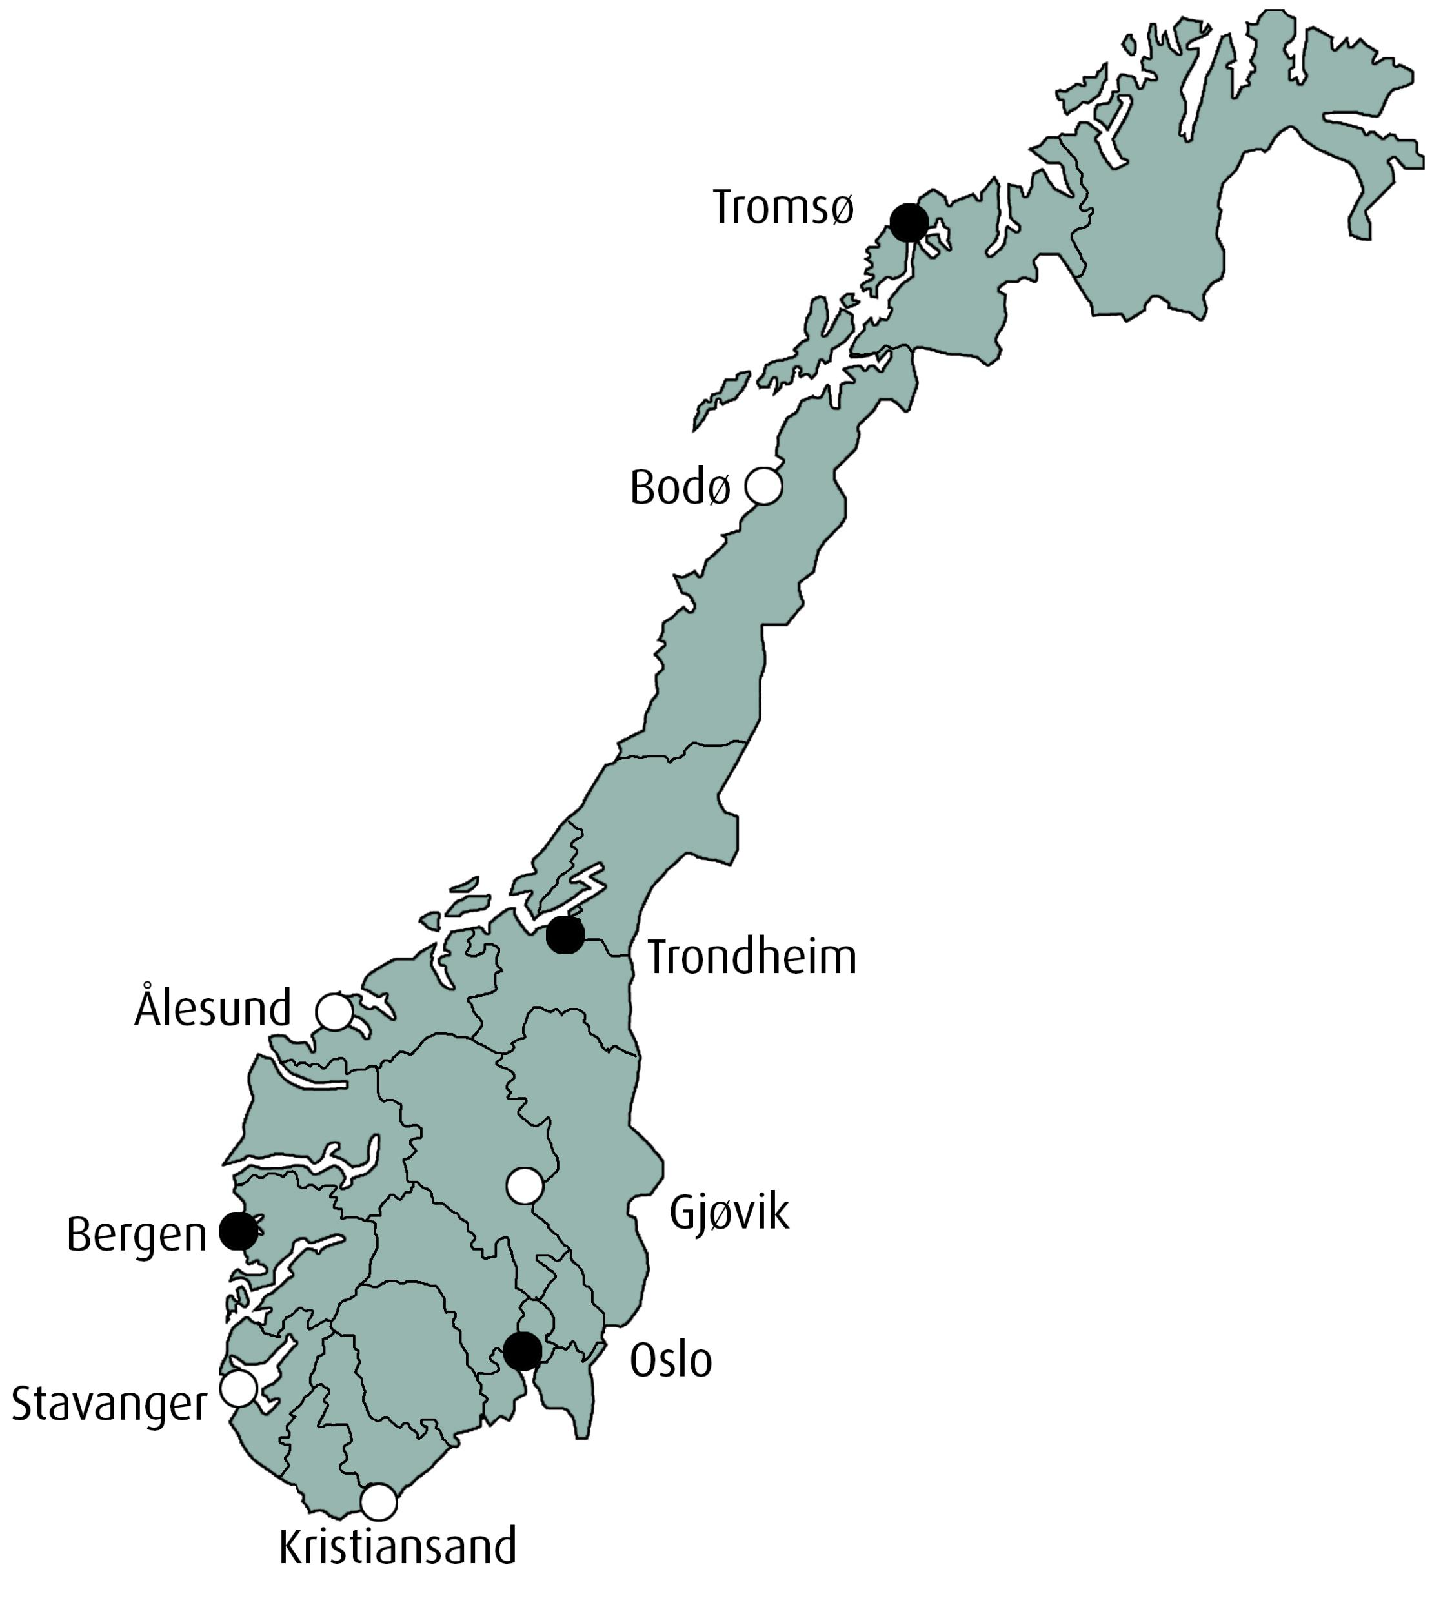
KORT OM BERGEN
en kommune i Vestland fylke
Norges nest største by
nå en handels- og sjøfartsby
fra ca. 1360 hadde Hansaforbundet ett av sine hovedkontorer her
Bryggen – til 1899
påvirket talemålet

Slide 4
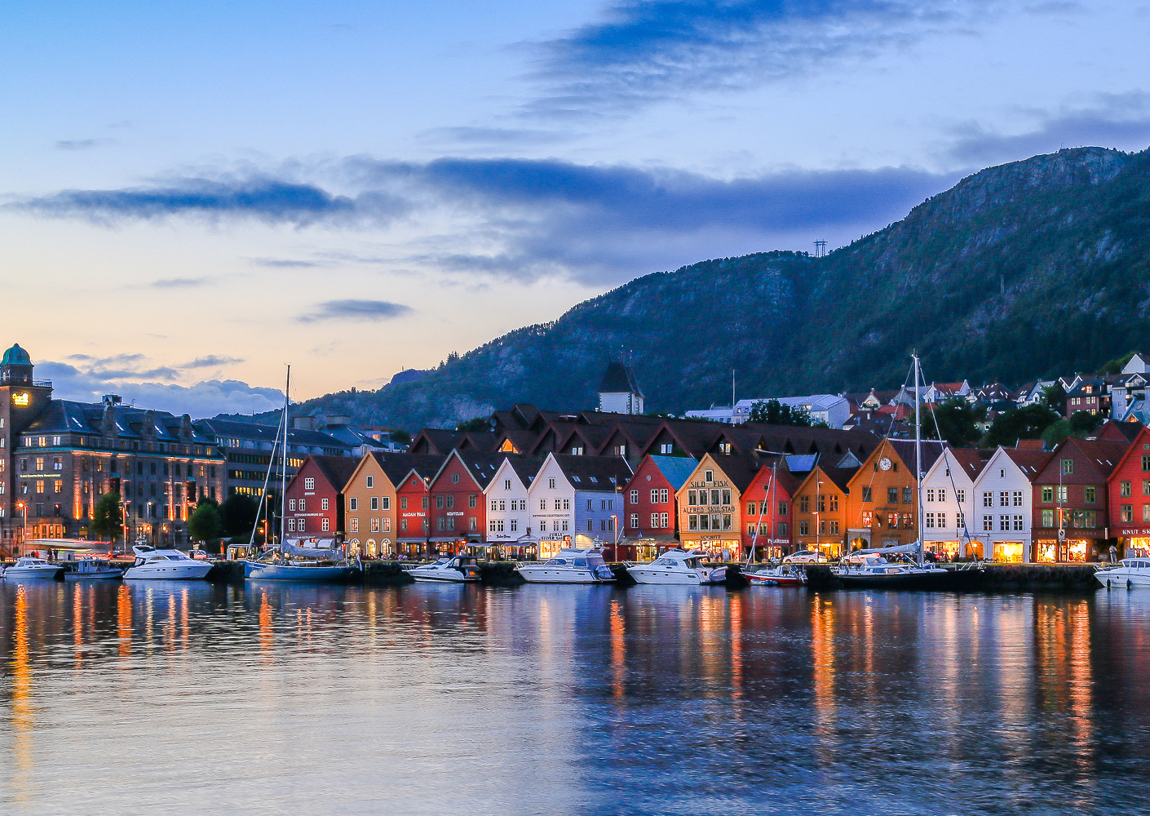
HANSEATER VS. BERGENSERE
bergensk har aldri blandet seg med nedertysk – hvorfor?
hanseatene skulle holde seg fra bergenserne
kunne ikke samarbeide eller gifte seg med nordmenn
hadde egne kirker
tross det var de i kontakt
nordmenn snakket norsk, hanseater tysk
et tysk-norsk blandingsspråk oppstod ikke
språk = tilhørighet

Slide 5
LA OSS SYNGE!
https://www.youtube.com/watch?v=yxsoykCYWIw

Slide 6
Eg ve te Bergen!
Eg ve te Bergen, ve te Bergen med det samme.
Der har eg det så fisken i vannet:
Vått og kaldt, og breiflabb overalt.

Slide 7
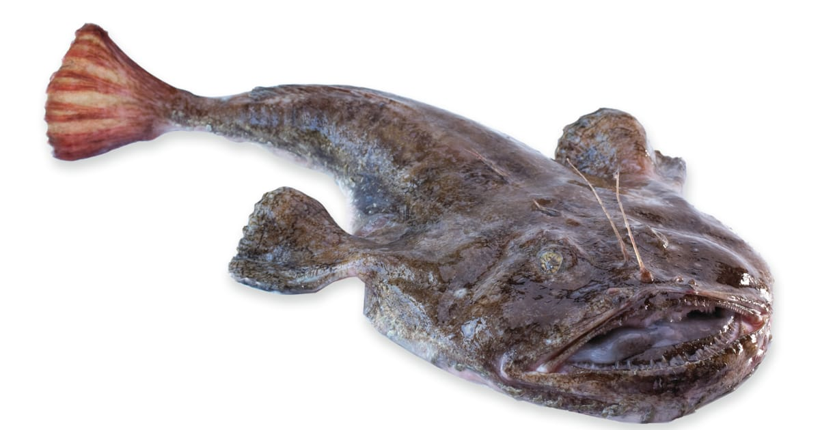
Eg ve te Bergen!
Jeg vil til Bergen
Eg ve te Bergen, ve te Bergen med det samme.
Der har eg det så fisken i vannet:
Vått og kaldt, og breiflabb overalt.

Slide 8
Å leve går an
uten Brann
og uten bauekorps og vannkopper på Haukeland.
Eg e glad i godt ver
og torre kler,
men likevel så sønger eg så ofte så eg kan:

Slide 9
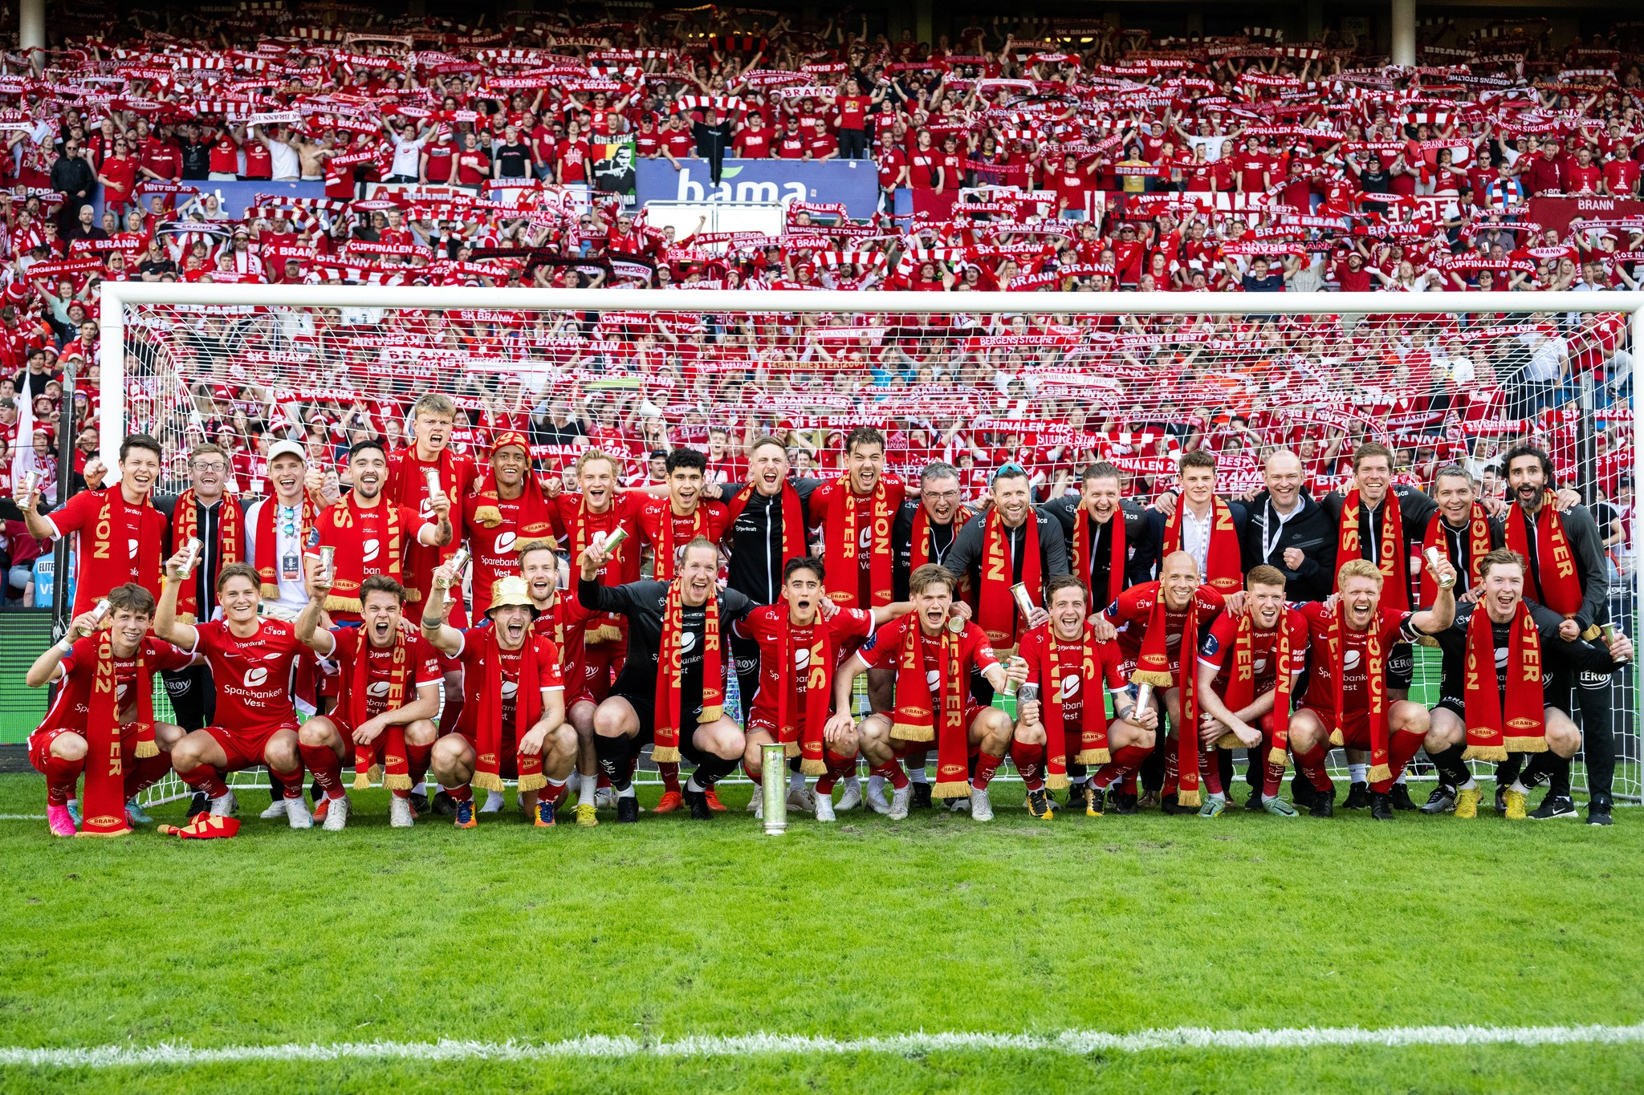
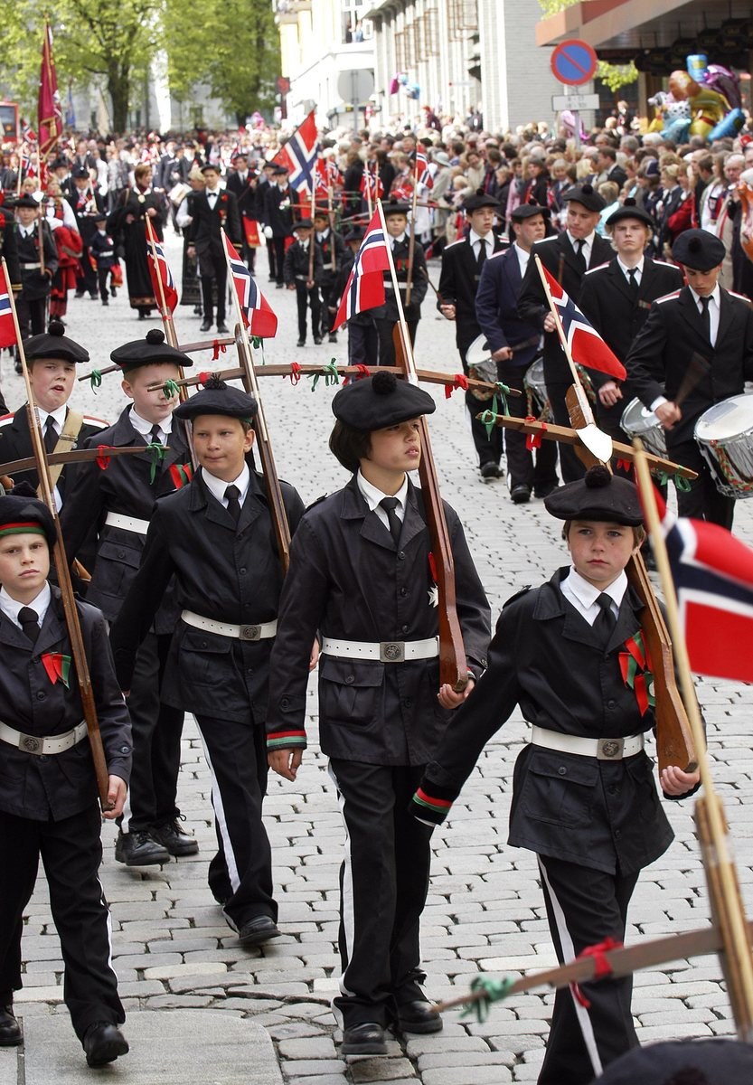
Å leve går an
uten Brann
og uten bauekorps og vannkopper på Haukeland.
Eg e glad i godt ver
og torre kler,
men likevel så sønger eg så ofte så eg kan:

Slide 10
Det fins mykkje å se,
det e'kje det.
Og ikkje savner eg vel fisketorv og Laksevåg,
og Laksevågfergen og,
nei mitt problem,
eg ve hem,
e at eg savner nokken eg
så eg kan prate i munnen på.

Slide 11
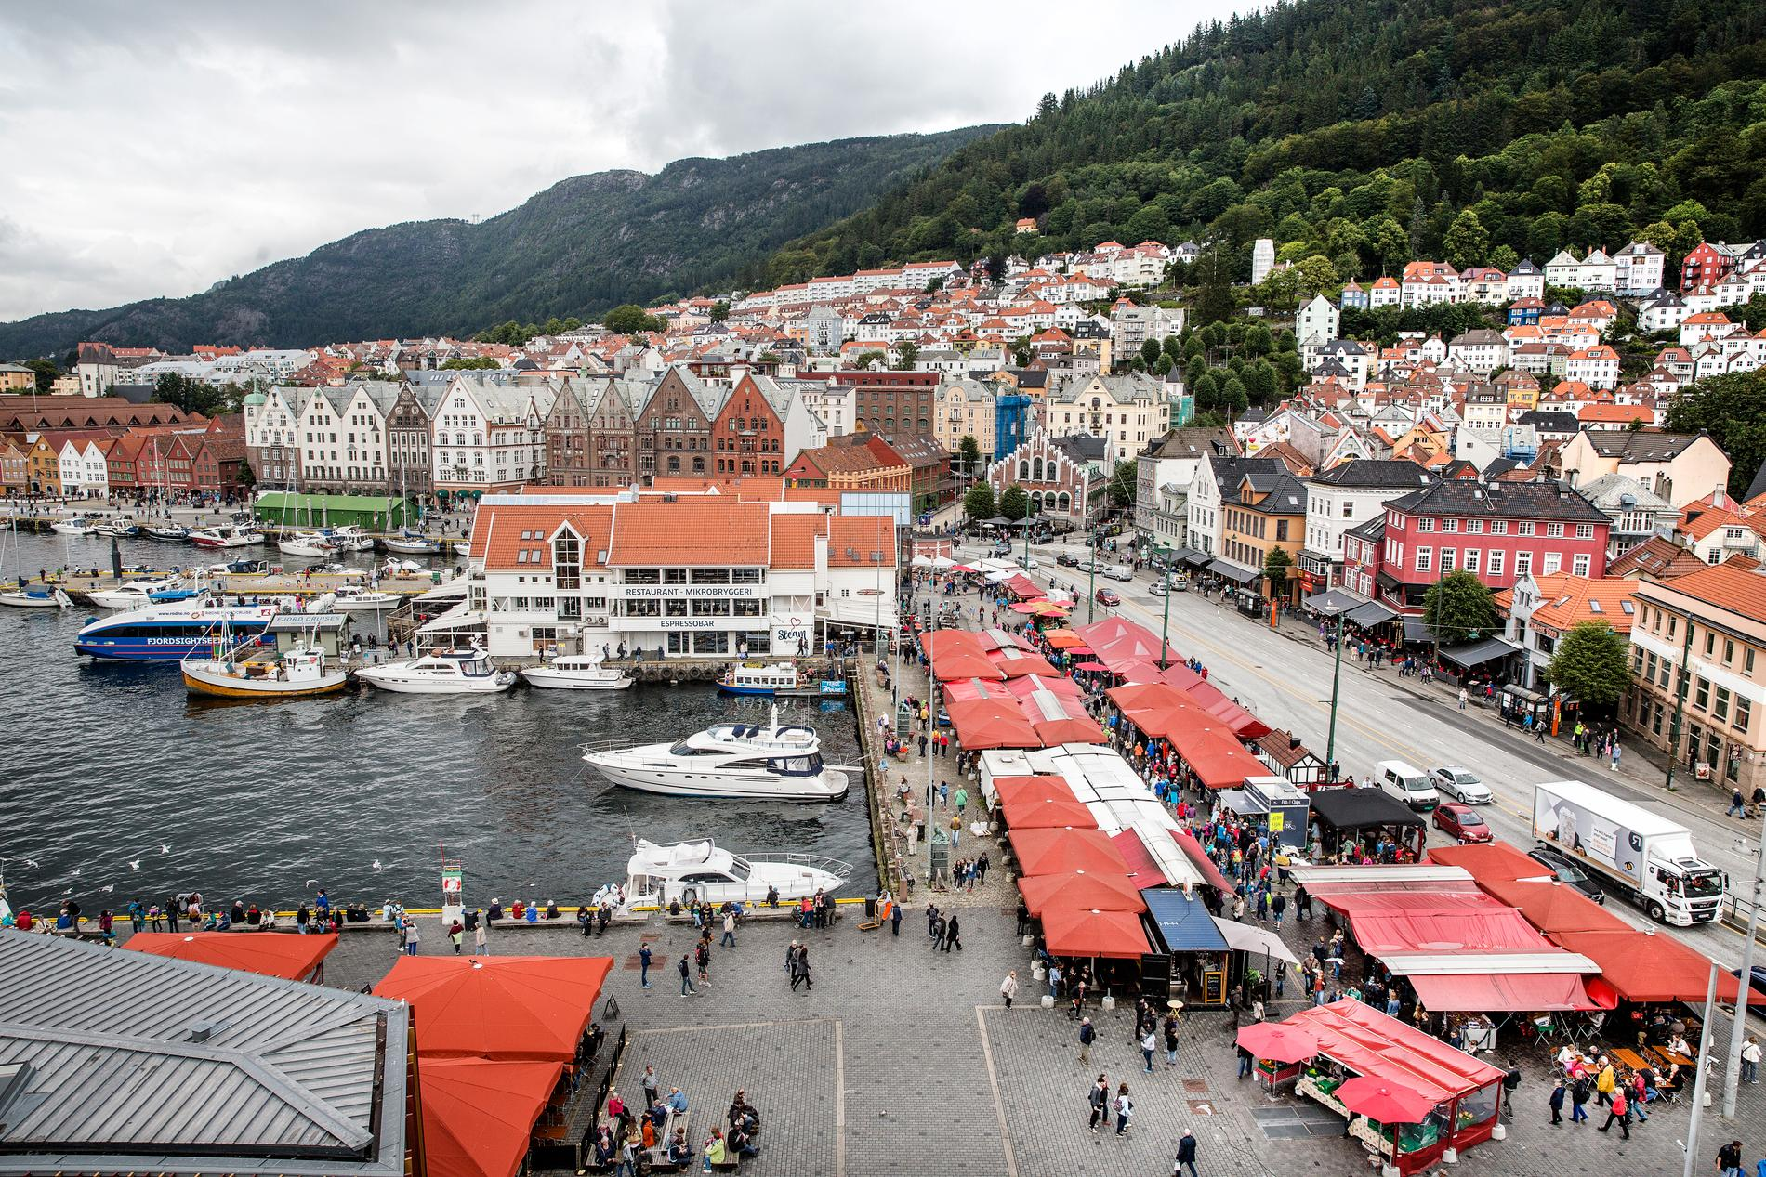
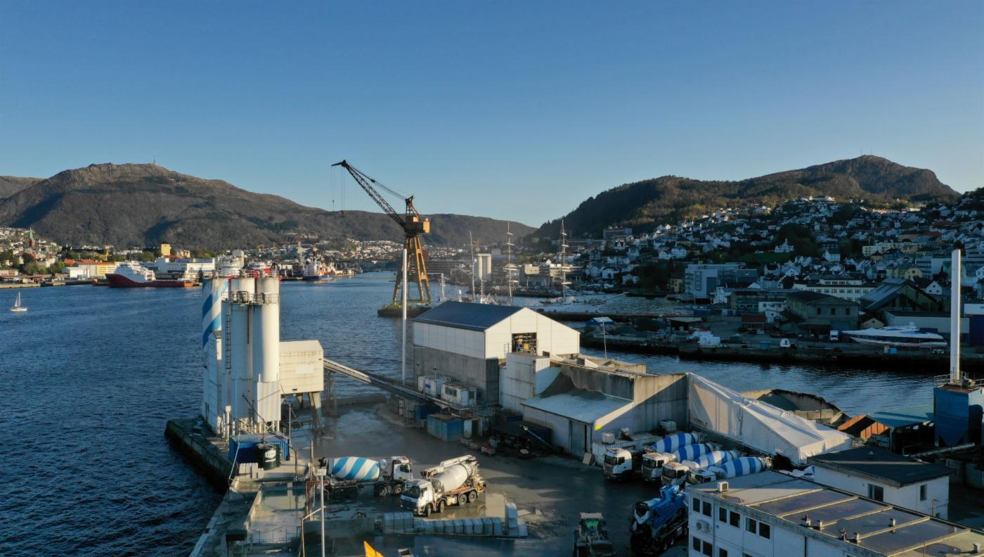
nynorsk: mykje
bergensk: mykkje
Det fins mykkje å se,
det e'kje det.
Og ikkje savner eg vel fisketorv og Laksevåg,
og Laksevågfergen og,
nei mitt problem,
eg ve hem,
e at eg savner nokken eg
så eg kan prate i munnen på.

Slide 12
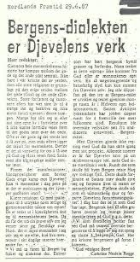
BERGENSK DIALEKT
hører til de sørvestlandske dialektene
to sosiolekter
penbergensk
eldre mennesker
ofte høy inntekt og utdanning
dyrere boligområder
gatebergensk
unge
ligner nynorsk
ofte lavere inntekt, utdanning
billigere boligområder

Slide 13
NORWEGIAN LESSON
(1) Norwegian Lesson: Bergen Dialect – YouTube

Slide 14
VIGTIGSTE MÅLMERKER
BARE TO KJØNN
- hankjønn (felleskjønn)
- intetkjønn
x hunkjønn er borte – en elve/elven, en kone/konen, en avis/avisen
- bergenserne snakket i utgangspunktet med hunkjønn
- nedertysk: 3 kjønn
- en typisk grammatisk forenkling

Slide 15
VIGTIGSTE MÅLMERKER
SKARRE-R
PERSONLIG PRONOMEN
- jeg - eg
- hun – honn
- han – hann
- de – di
- dere - dåkker

Slide 16
VIGTIGSTE MÅLMERKER
SPØRREORD
- „k-“ i stedet for „hv-“
- ka? kordan?? korfor???
- „hvilken“ er unntaket !
NEKTINGSADVERB
- ikkje, mykkje
- er ikke – e‘kje
- har ikke – ha‘kje

Slide 17
VIGTIGSTE MÅLMERKER
KARI-EN OG PER-EN
- personnavn blir bøyd som substantiver
- viser at bergenseren kjenner og liker personen
- blitt godtatt av bergenserne
- forenkling
- hansatiden – tyske yrkebetegnelser
- „kipper“ → kipperen (tønnemakeren)
- smittet over til navnebruken

Slide 18
VIGTIGSTE MÅLMERKER
„SIN“-GENITIVEN / GARPEGENITIVEN
- f.eks. gutten sin sykkel
- tidligere bannlyst både i bokmål og nynorsk
- nå – fått innpass i begge språkformer
- en slags mellomting mellom s-genitiv (Påls butikk) og preposisjon (butikken til Pål)
- mindre formelt enn s-genitiv

Slide 19
VIGTIGSTE MÅLMERKER
„TE“ I STEDET FOR „Å“
- ren tilpasning til det nedertyske språksystemet
- bergensk
- „te“ – infinitivsmerket „å“ og preposisjon „til“
Eg ve te Bergen = Jeg vil til Bergen.
- tysk: „zu“ = til/å
- engelsk: „to“ = til/å
Å | TE
å spise | te spise
holdt på å si | holdt på te si

Slide 20
KILDER
https://www.aftenposten.no/kultur/i/VR74W/dette-visste-du-ikke-om-garpegenitiven
http://dialekt.uib.no/kommuner/bergen/pronomen.html
Bergen kommune - Ka betyr det for nokke?
https://www.vg.no/nyheter/innenriks/i/oRRP2R/derfor-snakker-bergensere-saa-rart
https://www.bt.no/btmeninger/kronikk/i/wrv0n/kalfar-dialekten-forsvinn-penbergensk-lever
https://snl.no/dialekter_i_Bergen

